Slide 1

III.E DISTRIBUCIÓN HIPERGEOMÉTRICA
TEMA III.E

Slide 2
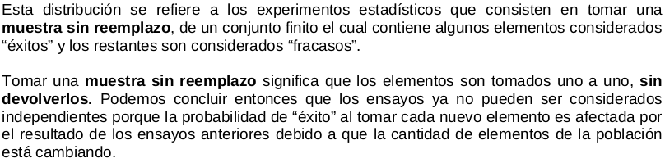
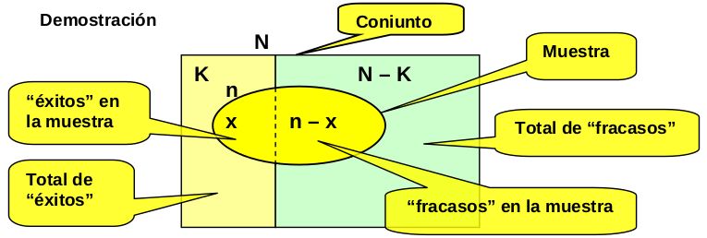
DISTRIBUCIÓN HIPERGEOMÉTRICA

Slide 3
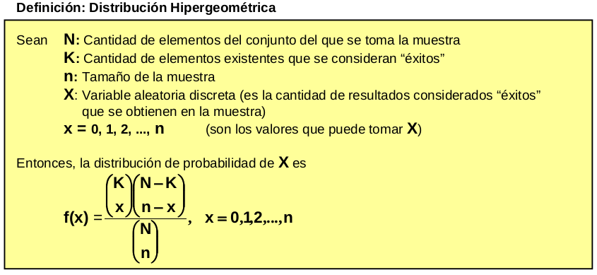
DISTRIBUCIÓN HIPERGEOMÉTRICA

Slide 4
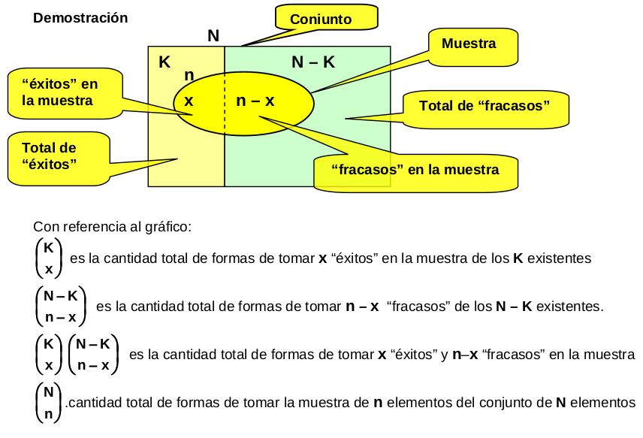

Slide 5

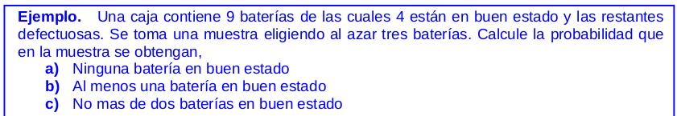
DISTRIBUCIÓN HIPERGEOMÉTRICA

Slide 6
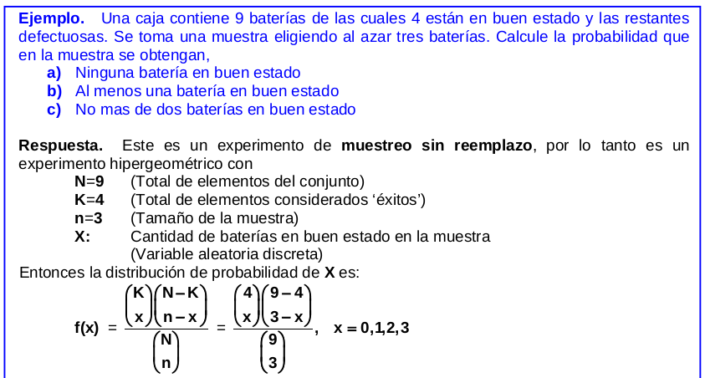
DISTRIBUCIÓN HIPERGEOMÉTRICA

Slide 7
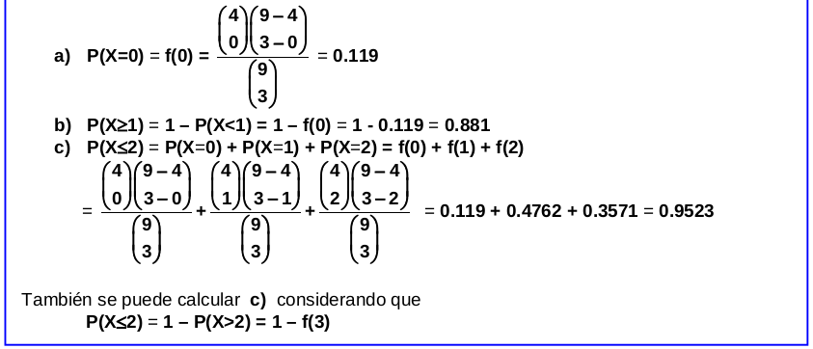
DISTRIBUCIÓN HIPERGEOMÉTRICA

Slide 8
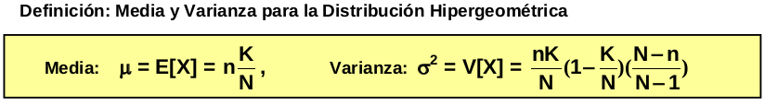
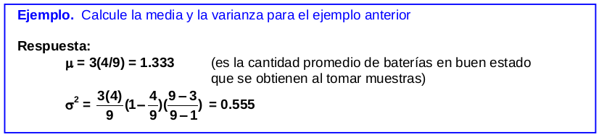
MEDIA Y VARIANZA DE LA DISTRIBUCIÓN HIPERGEOMÉTRICA

Slide 9
DISTRIBUCIÓN HIPERGEOMÉTRICA

Slide 10
REFERENCIA(s)
Rodriguez Ojeda, L. (2007). Probabilidad y Estadística Básica para Ingenieros. Escuela Superior Politécnica del Litoral, ESPOL, Guayaquil, Ecuador.

